Slide 1
第十一章 单片机的串行扩展技术
11.1 概述
传统的单片机扩展技术是并行总线扩展，所谓三总线（AB、DB、CB），其优点是速度快，但随着单片机扩展容量的增加和处理数据位数的增加，芯片的引脚、尺寸也随之增多和增大。导致电路板尺寸大、成本高的问题。
串行扩展技术的出现解决了上述问题，传行器件的I/O接口线少，一般1~4条，简化了器件间的连接，减小了系统的尺寸；另外，串行技术还有工作电压宽、抗干扰强、低功耗等优点；因而有很多的应用领域。

Slide 2
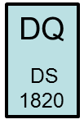
11.2 单总线接口简介
单总线（1-Wire bus）是由DALLAS公司推出的外围串行扩展技术，它只有一条数据输入/输出线DQ，总线上所有器件都挂在DQ上，甚至电源也由该线提供，所以称之为单总线技术。
VDD2
I/O
单片机
DQ
DS
1820

Slide 3
单总线技术的信号方式：
所有单总线器件要求遵循严格的通信协议，以保证数据的完整性。
1-wire协议定义了几种信号类型：
复位脉冲、答应脉冲、写0、写1、读0和读1时序。所有的单总线命令序列（初始化、ROM命令、功能命令）都是由这些基本的信号类型组成。这些信号，除了应答脉冲外都是由主机发出同步信号，并且发出的所有命令和数据都是字节的低位在前。

Slide 4
初始化时序包括主机发送的复位脉冲和从机发出的应答脉冲主机通过拉低单总线至少480us，以产生TX复位脉冲：然后主机释放总线，并进入RX接收模式，当主机释放总线时，总线由低电平跳变为高电平时产生一上升沿，单总线器件检测到这上升沿后，延时15~60us，接着单总线器件通过拉低总线60~240us，以产生应答脉冲。主机接收到从机应答脉冲后，说明有单总线器件在线，然后主机就开始对从机进行ROM命令和功能命令操作。

Slide 5
DALLAS公司的单总线器件的单总线的写1、写0、读1、读0和寻址都有严格的时序规范，在每一个时序中，总线只能传输一位数据，一位数据的读取至少需要60us的时间，具体的时序内容可查询相关资料。
例如：DHT11：由瑞士sensiron司生产的单片数字温湿度集成传感器，共有三个管脚：
Vcc、GND、DATA。

Slide 6
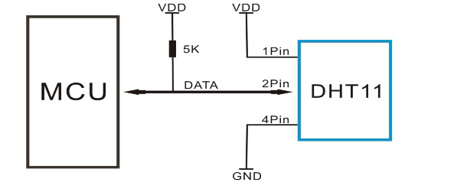
DHT11每启动一次通讯的时间为4ms左右。每启动一次DHT11都会发送40bit的数据，一次完整的数据传输40bit,高位先出。数据格式:8bit湿度整数数据+8bit湿度小数数据+8bi温度整数数据+8bit温度小数数据+8bit校验和。

Slide 7
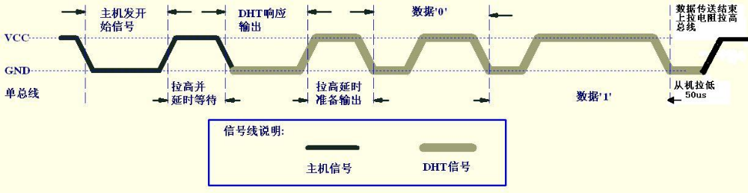
在DHT11空闲时总线处于高电平，主机把总线拉低至少18ms。主机通过这种方式向传感器发送开始信号。DHT11在收到开始信号后等待总线拉高，然后给控制模块返回一个响应信号，这个响应信号的时长为80us。控制模块在接到响应信号后等待20到40us就开始接收数据。

Slide 8
11.3 SPI总线接口简介
SPI是Motorola公司推出的同步串口接口技术，是典型的单主系统，即系统只有一台主器件，若干个从器件，在主从之间进行数据传送。
SCK
MOSI
MISO
单片机
I/O
I/O
SCK MOSI MISO
外围器件1
CS
SCK MOSI MISO
外围器件2
CS

Slide 9
主设备启动一个与从设备的同步通讯，从而完成数据的交换。SPI 接口由MISO（串行数据输入），MOSI（串行数据输出），SCK（串行移位时钟输出），CS#（从使能信号）四种信号构成，CS 决定了唯一的与主设备通信的从设备，如没有CS 信号，则只能存在一个从设备，主设备通过产生移位时钟来发起通讯。通讯时，数据由MOSI 输出，MISO输入，数据在时钟的上升或下降沿输入或输出。

Slide 10
在SPI串行通信中，一般基于四条信号线：
MISO：主机数据输入，从机数据输出；
MOSI：主机数据输出，从机数据输入；
SCK：主机串行时钟输出；
CS： 从机片选信号。
在SPI串行扩展系统中，由主器件启动一次数据传送，从SCK输出8/16个时钟周期，传送给从器件作为同步时钟，控制数据的输入或输出。一般高位（MSB）在前，低位在后，数据的输入或输出，都取决于SCK，有的SPI芯片是SCK上升沿锁存数据，有的是下降沿锁存。

Slide 11







其时序图如下：
CS：
SCK：
DI/DO：
数据的传送格式一般以高位（MSB）在前，低位（LSB）在后；根据芯片的不同，有的是SCK上升沿锁存数据，有的是下降沿锁存数据；SPI总线的数据传送速率可达几Mbit/s。
D7
D6
D5
D4
D3
D2
D1
D0

Slide 12
例如：基于SPI总线的12位串行D/A转换器DAC7512。
VOUT
CS
GND
SCLK
VDD
DIN

Slide 13
11.3 I²C串行总线接口
I²C是PHILIPS公司推出的一种串行总线协议，是目前使用比较广泛的芯片间通过串行口传送数据的一种方式，该总线采用两条线实现全双工数据的同步传输。
一、I²C串行总线概述：
I²C有两条信号线，一条数据线SDA，一条时钟线SCL；I²C串行总线的运行采用主控方式，一般是一台主器件，若干从器件，主器件启动数据的发送，发出时钟信号，结束时发出终止信号，一般由单片机来完成。
系统结构如下图：

Slide 14
VDD
单片机
SCL SDA
SDA SCL
键盘
SDA SCL
显示
SDA SCL
存储器
SDA SCL
AD/DA
I²C串行总线接口器件的输出端为漏极输出，所以SDA和SCL要接上拉电阻，在标准的I²C模式下，数据的传送速率为100Kbit/s。

Slide 15
二、I²C总线的数据传输：
1、数据位的有效性规定：
在I²C总线上，每一位数据的传送与一个时钟脉冲相对应，在时钟信号为高电平期间，数据信号必须保持稳定，只有在时钟信号为低电平期间，数据信号才可以变化。
SCL
SDA

Slide 16
I²C协议规定：总线上数据的传送由起始信号（S）、终止信号（P）、应答信号（A）、非应答信号（NA）及数据位组成。
a 、起始信号（S）：SCL高电平期间，SDA由高电平向低电平的变化，标志数据传输的开始；
b 、终止信号（P）：SCL高电平期间，SDA由低电平向高电平的变化，标志数据传输的结束；
起始信号和终止信号均由主器件产生。

Slide 17
S
P
SDA
SCL
c 、应答信号（A）：I²C总线协议规定，每传送一个字节，接收方必须有一个应答信号，也就是说，发送方发送完一个字节要立刻让出数据线，既数据输出高电平。应答信号在第9个时钟位出现，低电平为应答信号。
d 、非应答信号（NA）：高电平为非应答信号。

Slide 18

I²C总线上的应答信号：
SCL
1
2
8
9
数据发送器
数据接收器

Slide 19
三、I²C总线上数据的传输与应答：
I²C总线进行数据传送时是以字节的整数倍进行传输的，每一字节后要跟一位应答位，既一帧9位，高位在先（MSB）方式。
在主发从收的时候，主器件每发送一个字节，都要让出SDA线，以接受应答信号，从器件可以通过拉低SCL线通知主器件延缓发送，主器件发送完数据以终止信号（P）结束发送。
在主收从发时，从器件发送完最后一个字节数据，再发一位非应答信号通知主器件，主器件收到后发终止信号（P）。

Slide 20
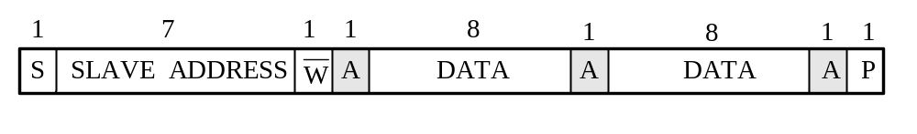
四、I2C总线的数据传输模式：
模式一：主机发送，从机接收，而且传输方向始终不变。

Slide 21
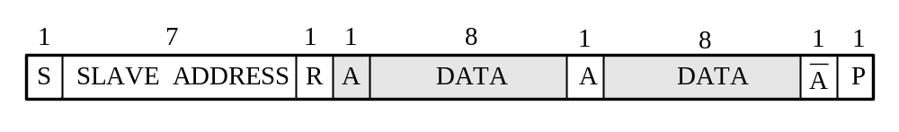
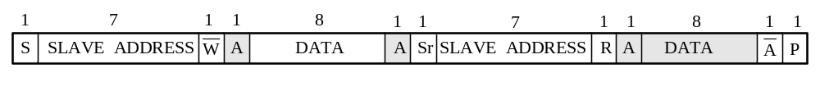
模式二：主机发送地址字节后立即读从机数据。
模式三：主机先向从机写数据，再向从机读数据。

Slide 22
例如：主控器件向从器件发数据75H（01110101B）和从器件给出应答信号的时序图。
SDA
SCL
S
P
从器件

